Slide 1
Sanallaştırma
Giriş

Slide 2

Sunucu - İstemci
Sunucu - Server
Hizmeti sunar
Güçlü ve yüksek kapasiteli işlem gücü
Uzun süreli, kesintisiz ve çoklu isteklere cevap vermek üzere tasarlanmıştır
İstemci - Client
Hizmeti kullanır
Görece düşük kapasite işlem gücü
Tek bir kullanıcıya hizmet vermek için tasarlanmıştır. Uzun süreli ve kesintisiz çalışma öncelikli değildir

Slide 3
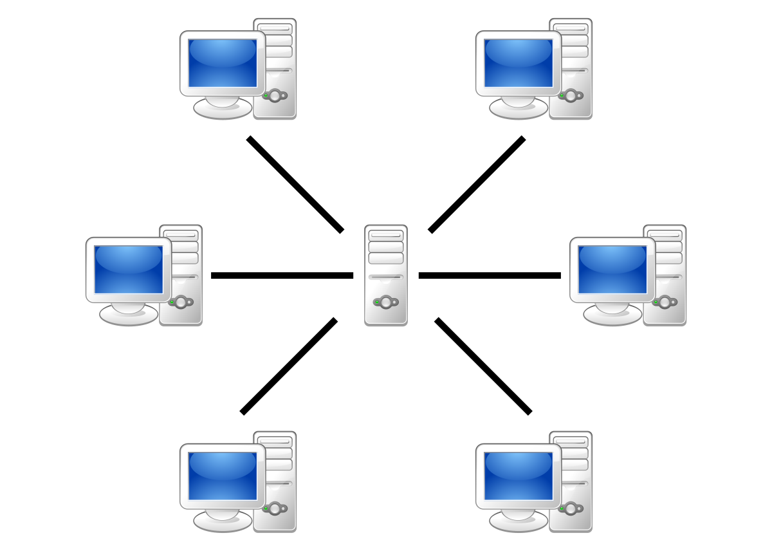
Sunucu-İstemci Mimarisi
Sunucu: Hizmet sağlayan
İstemci: Hizmeti kullanan

Slide 4
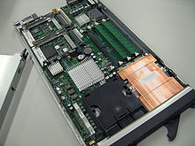
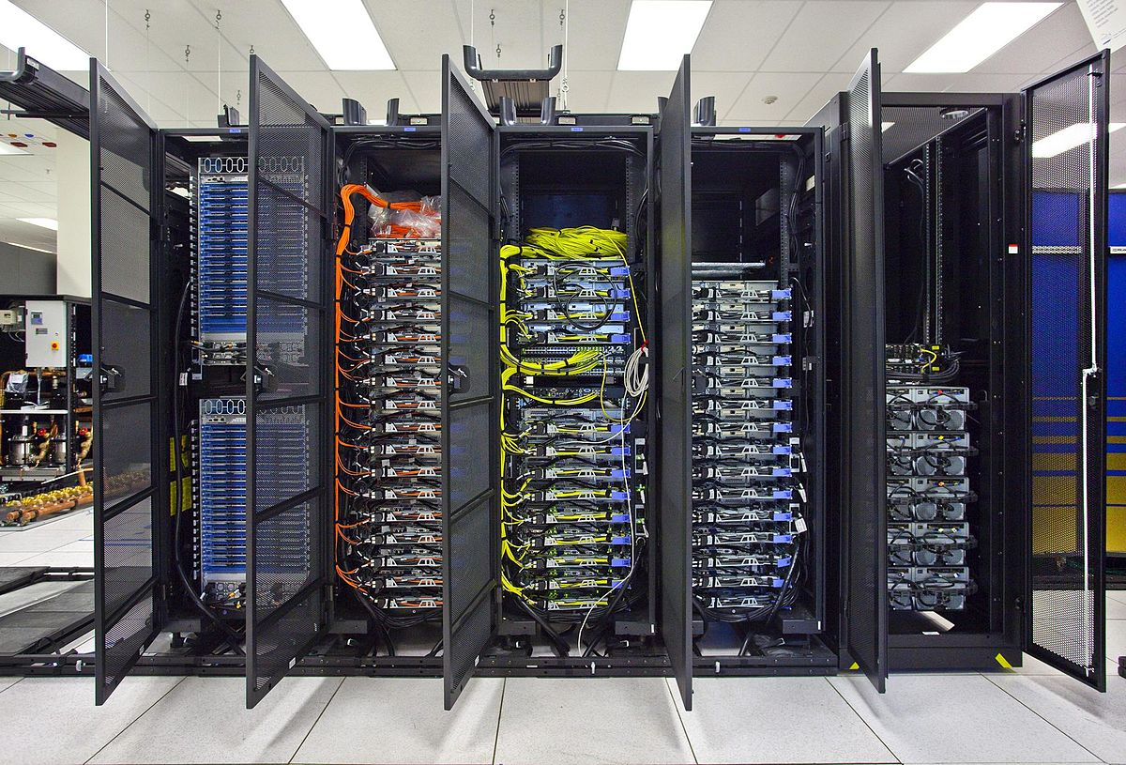
Sunucu

Slide 5
Eski Güzel Günler
Sunucu siparişi ver
(6-8 Hafta)
Sunucuyu fiziksel olarak kur
(1-2 Hafta)
İşletim sistemi ve uygulamayı kur
(1-3 Gün)
3 AY
Her yeni uygulama ihtiyacında süreç tekrarlanır

Slide 6




Uygulama İzolasyonu
Muhasebe Yazılımı
Mail Sunucu Yazılımı
Muhasebe Yazılımı
Mail Sunucu Yazılımı

Slide 7
Atıl Kapasite Sorunu
Toplam Kapasite
4 Core 8 Thread Cpu
16 Gb Ram
1 TB Harddisk
Kullanılan Kapasite
2 Core
4-8 Ram
200GB Harddisk
Mail Sunucu Yazılımı
%70 Atıl Kapasite

Slide 8
Virtualization - Sanallaştırma
Fiziksel Donanım
İşletim Sistemi
Uygulama
Fiziksel Donanım
İşletim Sistemi
Uygulama
Fiziksel Donanım
Sanallaştırma Yazılımı
İşletim Sistemi
İşletim Sistemi
İşletim Sistemi
Uygulama
Uygulama
Uygulama
%70 Atıl Kapasite
%70 Atıl Kapasite
%10 Atıl Kapasite
Mail Sunucu Yazılımı
Muhasebe Yazılımı

